Slide 1
XIN CHÀO CÁC EM! CHÀO MỪNG CÁC EM ĐẾN VỚI BÀI HỌC NGÀY HÔM NAY!

Slide 2
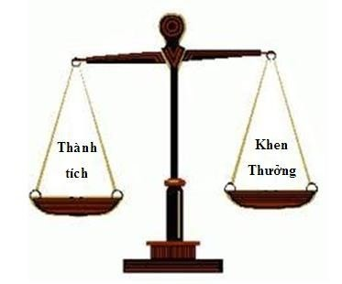
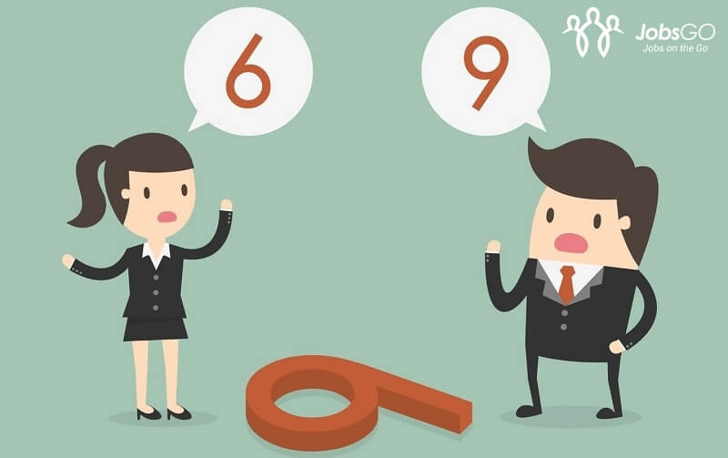
TIẾT 10-BÀI 4: KHÁCH QUAN VÀ CÔNG BẰNG

Slide 3
Mục tiêu bài học
01
02
Nhận biết được những biểu hiện khách quan, công bằng.
Hiểu được ý nghĩa của khách quan, công bằng; tác hại của sự thiếu khách quan, công bằng.
03
04
Thể hiện được thái độ khách quan, công bằng trong cuộc sống hằng ngày.
Phê phán những biểu hiện không khách quan, công bằng.

Slide 4
I. KHỞI ĐỘNG

Slide 5
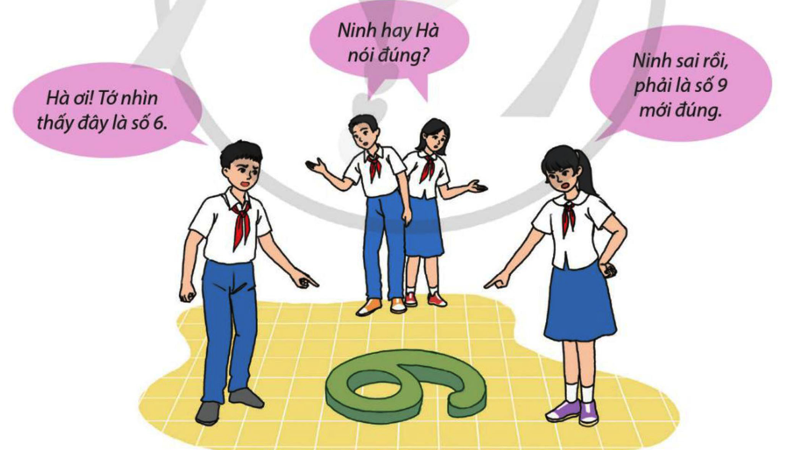
Em hãy quan sát hình ảnh và nhận xét bạn nào nói đúng, bạn nào nói sai? Vì sao?
01
MỞ
ĐẦU
Đáp án của hai bạn Hà và Ninh có sự khác nhau, nhưng cả hai bạn đều nói đúng.
Hà và Ninh đưa ra lời nhận xét, đánh giá các sự vật, hiện tượng từ những góc nhìn khác nhau, nên đáp án của 2 bạn có sự khác biệt.

Slide 6
II. KHÁM PHÁ

Slide 7
1. BIỂU HIỆN VÀ Ý NGHĨA CỦA KHÁCH QUAN

Slide 8
1. BIỂU HIỆN VÀ Ý NGHĨA CỦA KHÁCH QUAN
02
KHÁM
PHÁ
Đọc thông tin và trả lời câu hỏi
Em hãy xác định việc làm thể hiện sự khách quan của Ngô Sĩ Liên trong câu chuyện trên và giải thích ý nghĩa của những việc làm đó.

Slide 9
Việc làm thể hiện sự khách quan của Ngô Sĩ Liên
Ngô Sĩ Liên đánh giá cao những nhà sử học tiền bối; nhưng ông cũng nêu lên những nhược điểm của hai bộ quốc sử mà các bậc tiền bối biên soạn.
01
Khi ghi chép các sự kiện lịch sử, Ngô Sĩ Liên luôn ghi chép đầy đủ, nghĩa lí thích đáng, chữ nghĩa chắc chắn, khuyến khích răn đe công luận rõ ràng.
02
Khi bình luận về các nhân vật lịch sử, ngòi bút của Ngô Sĩ Liên thẳng thắn, công tội phân minh.
03

Slide 10
Ý NGHĨA:
Để lại cho hậu thế những tri thức lịch sử khách quan, trung thực đúng như những gì đã diễn ra trong quá khứ.

Slide 11
Đánh giá
Tính khách quan
Tính chính xác
Cuốn sử trở nên đánh tin cậy hơn

Slide 12
Đưa ra nhận định khách quan về vua Lý Thái Tông
Không chỉ tập trung vào các thành tựu mà còn chỉ ra những hành động không đúng đắn của vị vua này.
Cung cấp cái nhìn toàn diện về nhân vật lịch sử, không chỉ nhìn mặt tích cực mà còn cả mặt tiêu cực.

Slide 13
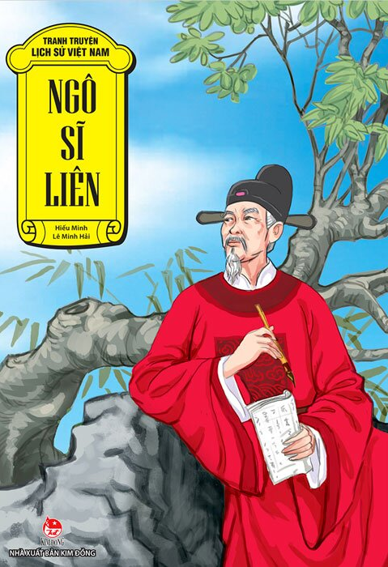
Những chi tiết mang tính khách quan
Không chỉ tập trung vào điểm mạnh của hai cuốn sách sử.
Không chỉ tập trung vào việc khen ngợi.
Mà còn chỉ ra những điểm yếu.
Đề cập đến những vấn đề và thiếu sót.

Slide 14
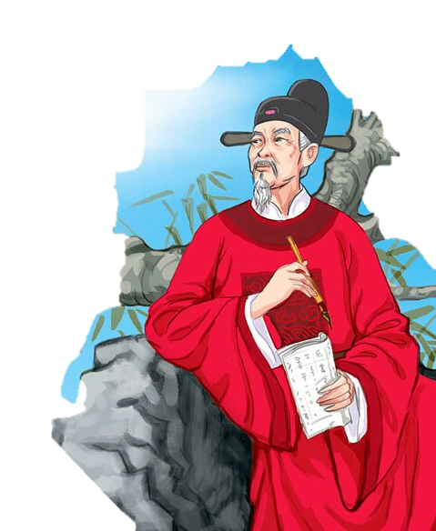
Ý nghĩa
Sách sử do Ngô Sĩ Liên viết đáng tin cậy và mang lại cái nhìn toàn diện, sâu sắc về lịch sử và các nhân vật lịch sử.

Slide 15
Nhìn nhận sự vật, hiện tượng
Không thiên vị
Chính xác
Không định kiến
Trung thực
BIỂU HIỆN CỦA
KHÁCH QUAN

Slide 16
Ý NGHĨA CỦA KHÁCH QUAN
Khách quan góp phần rất quan trọng trong việc xây dựng và duy trì một xã hội công bằng, bình đẳng, dân chủ, văn minh
Giúp cá nhân đưa ra được những quyết định đúng đắn, chính xác
Cung cấp cơ hội cho cá nhân mở rộng kiến thức và sự hiểu biết của bản thân.

Slide 17
Video: Khát vọng non sông: Sử quan Ngô Sĩ Liên soạn bộ Đại Việt sử ký toàn thư.
https://vtv.vn/video/khat-vong-non-song-su-quan-ngo-si-lien-soan-bo-dai-viet-su-ky-toan-thu-342708.htm

Slide 18
b. Các trường hợp thể hiện sự khách quan, thiếu khách quan

Slide 19
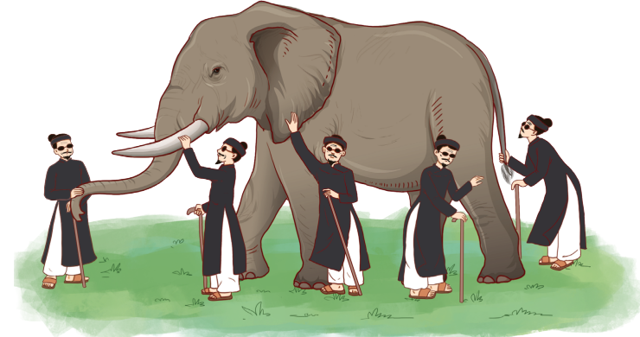
Em hãy quan sát hình ảnh sau và thực hiện yêu cầu
– Em hãy tìm hiểu và kể lại nội dung câu chuyện ngụ ngôn được thể hiện trong hình ảnh trên.
– Em hãy tìm các biểu hiện thể hiện sự thiếu khách quan trong câu chuyện đó và rút ra bài học cho bản thân.

Slide 20
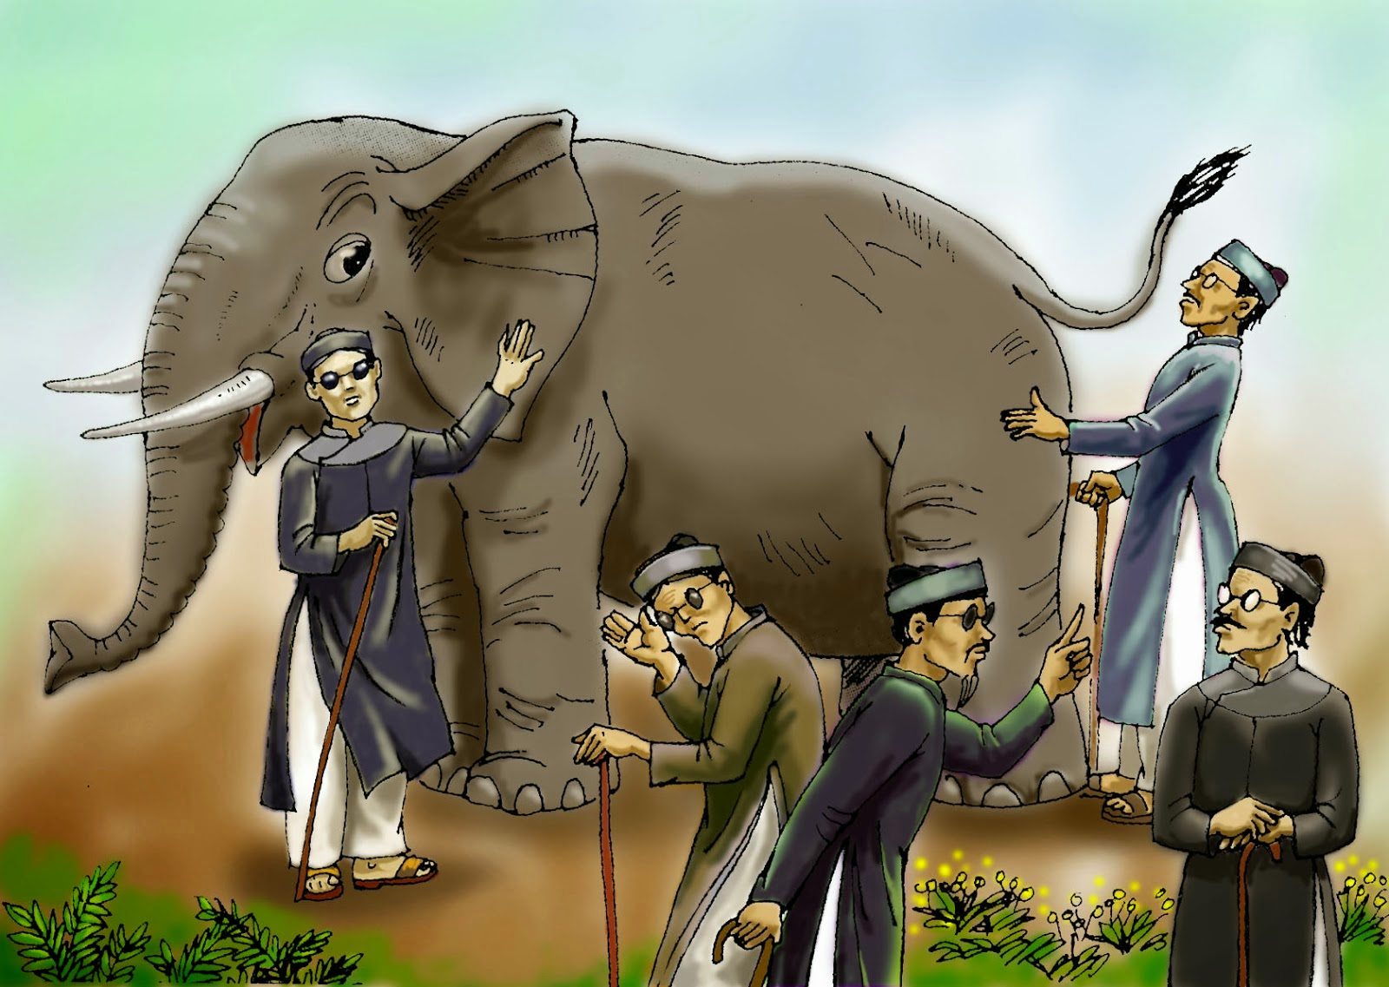
BÀI HỌC
Câu chuyện “Thầy bói xem voi” đã đưa đến một bài học rằng muốn hiểu biết sự vật, sự việc phải xem xét chúng một cách toàn diện.
THẦY BÓI XEM VOI

Slide 21
Em hãy nêu một số trường hợp thể hiện sự khách quan, thiếu khách quan trong cuộc sống và đưa ra nhận xét cho mỗi trường hợp.

Slide 22
VÍ DỤ THỂ HIỆN SỰ KHÁCH QUAN
Trường hợp 1: Trong trận chung kết giải bóng đá xã A giữa xóm 1 và xóm 4, anh M ở xóm 1 được chọn làm trọng tài chính. Tuy nhiên anh không hề thiên vị những cầu thủ bên đội xóm 1 mà vẫn sẵn sàng thổi phạt khi họ phạm lỗi.
Trong trường hợp trên anh M đã thể hiện tính khách quan.
Anh không thiên vị đội của xóm mình mà vẫn thực hiện đúng trách nhiệm của một trọng tài.

Slide 23
VÍ DỤ THỂ HIỆN SỰ KHÁCH QUAN
Trường hợp 2: Bác H là giám đốc của công ti G. Khi xét tuyển nhân viên, công ti G yêu cầu các ứng viên phải có trình độ Cao đẳng hoặc Đại học. Cháu gái của bác là chị C mới học hết THPT nhưng muốn nhờ bác H tạo điều kiện cho chị vào công ti G làm việc. Bác H đã từ chối và khuyên chị nên đi học thêm Cao đẳng.
Bác H đã đảm bảo tính khách quan vì bác đã tuân thủ đúng quy định của công ti, không thiên vị người nhà.

Slide 24
VÍ DỤ THỂ HIỆN SỰ THIẾU KHÁCH QUAN
Trường hợp 1: Chị T là phóng viên phụ trách viết bài tin tức hàng ngày của báo X. Thế nhưng chị lại giấu thông tin về sự việc công ti F đã để xảy ra sai phạm trong việc xử lí chất thải công nghiệp vì chồng chị là quản lí ở công ti F.
Chị T thể hiện sự không khách quan vì chị đã để tình cảm cá nhân ảnh hưởng đến công việc của mình.
Nhiệm vụ của nhà báo là phải đưa thông tin chính xác, kịp thời thì chị lại giấu tin tức.

Slide 25
VÍ DỤ THỂ HIỆN SỰ THIẾU KHÁCH QUAN
Trường hợp 2: Bạn C là lớp trưởng của lớp 9C1. Trong đợt đánh giá hàng tuần, bạn C đã cố tình nhận xét bạn K có hạnh kiểm yếu vì bạn K không cho bạn C nhìn bài trong giờ kiểm tra Toán.
Bạn C thể hiện sự thiếu khách quan.
Là lớp trưởng, bạn C cần nhìn nhận toàn diện thái độ và năng lực của từng bạn để có thể đánh giá chính xác.

Slide 26
2. BIỂU HIỆN VÀ Ý NGHĨA CỦA CÔNG BẰNG
Em hãy xác định các biểu hiện của sự công bằng trong câu chuyện trên
Trước khi đi công tác, Bác Hồ đã yêu cầu các chú cận vệ: hãy chia đồ đạc ra ba chiếc ba lô để mỗi người mang một ít.
Đến trạm dừng chân, sau khi kiểm tra vật dụng trong 3 chiếc ba lô, Bác Hồ không đồng ý khi thấy: chiếc ba lô của Bác nhẹ nhất; đồng thời, Bác yêu cầu hai đồng chí cận vệ phải san đều đồ vật ra ba chiếc ba lô.

Slide 27
2. BIỂU HIỆN VÀ Ý NGHĨA CỦA CÔNG BẰNG
Em hãy giải thích ý nghĩa của những biểu hiện đó.
Thể hiện tình yêu thương, nhân ái và thái độ tôn trong sự công bằng của Bác Hồ.
Góp phần xây dựng và duy trì xã hội bình đẳng, dân chủ, văn minh.

Slide 28
Biểu hiện của công bằng
Bác Hồ không chấp nhận sự không công bằng khi ba lô của mình nhẹ hơn so với hai đồng chí đi cùng.
Bác thể hiện sự tuân thủ nguyên tắc bình đẳng, không phân biệt đối xử trong mọi tình huống khi yêu cầu san đều đồ vật vào ba chiếc ba lô.

Slide 29
BẢO VỆ QUYỀN LỢI CHÍNH ĐÁNG CỦA MỖI CÁ NHÂN
Đối xử bình đẳng
GIÚP CON NGƯỜI CÓ CƠ HỘI PHÁT TRIỂN BÌNH ĐẲNG VỚI NHAU, ĐƯỢC TÔN TRỌNG, TỰ TIN HƠN TRONG CUỘC SỐNG
Không thiên vị
GÓP PHẦN XÂY DỰNG XÃ HỘI BÌNH ĐẲNG, DÂN CHỦ, VĂN MINH
Không phân biệt đối xử
Ý NGHĨA CỦA CÔNG BẰNG
BIỂU HIỆN CỦA CÔNG BẰNG

Slide 30
Em hãy nêu một ví dụ về công bằng trong cuộc sống hằng ngày. Nếu thiếu sự công bằng trong trường hợp này thì điều gì sẽ xảy ra? Vì sao?
THẢO LUẬN CẶP ĐÔI
XEM
VI DEO
https://www.youtube.com/watch?v=N9RIl-yowWQ

Slide 31
Em hãy nêu một ví dụ về công bằng trong cuộc sống hằng ngày. Nếu thiếu sự công bằng trong trường hợp này thì điều gì sẽ xảy ta? Vì sao?
Nếu thiếu sự công bằng, bạn D sẽ đánh mất sự tin tưởng của cả tổ; ảnh hưởng đến công việc của tổ và lớp.
Ví dụ: Bạn D là tổ trưởng tổ 4 chơi rất thân với bạn G cùng tổ. Tuy nhiên, đến đợt đánh giá hàng tuần, bạn D vẫn đánh giá các ưu và khuyết điểm của bạn G theo đúng như những hoạt động của bạn.

Slide 32
Chơi trò chơi “Nhanh như chớp”
Luật chơi:
Thành viên của 4 nhóm lần lượt viết lên bảng phụ những câu thành ngữ tục ngữ, ca dao về khách quan, công bằng hoặc không khách quan, không công bằng.
Trong vòng 3 phút, nhóm nào đưa ra được nhiều câu trả lời chính xác nhất sẽ giành chiến thắng.

Slide 33
Ca dao tục ngữ về khách quan
Quân pháp bất vị thân.
Nói có sách mách có chứng.
Ca dao tục ngữ về thiếu khách quan
Yêu nhau cau sáu bổ ba
Ghét nhau cau sáu bổ ra làm mười.
Yêu ai yêu cả đường đi
Ghét ai ghét cả tông ti họ hàng.

Slide 34
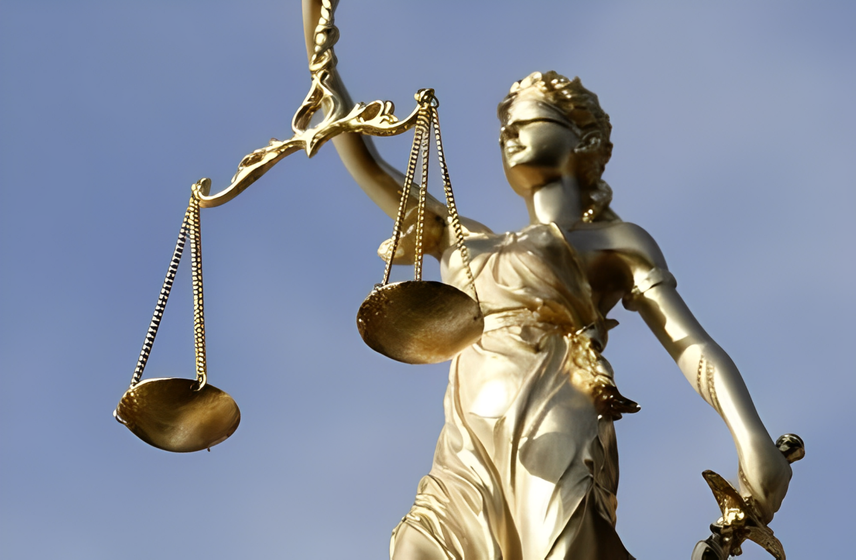
Mảnh ghép số 1
Mảnh ghép số 2
Mảnh ghép số 3
Mảnh ghép số 4
MẢNH GHÉP TRÍ TUỆ
Mảnh ghép số 5
Mảnh ghép số 6
Mảnh ghép số 7
Mảnh ghép số 8
Tượng nữ thần công lí
Notes:
Nhấn vào từng mảnh ghép để mở ra câu hỏi
Nhấn vào dấu mũi tên để đi đến nội dung mới của bài

Slide 35
Mảnh ghép số 1: Nội dung nào dưới đây thể hiện ý nghĩa của khách quan đối với xã hội?
A. Đưa ra được quyết định đúng đắn.
B. Mở rộng được kiến thức của bản thân.
C. Tạo động lực để con người sáng tạo.
D. Duy trì bình đẳng và thực thi dân chủ.
D. Duy trì bình đẳng và thực thi dân chủ.
Notes:
Nhấn vào mũi tên để quay lại

Slide 36
Mảnh ghép số 2: Đối với mỗi cá nhân, công bằng có vai trò quan trọng trong việc:
A. xây dựng cộng đồng người văn minh.
B. cung cấp cơ hội nâng cao hiểu biết.
C. giúp con người tự tin trong cuộc sống.
C. giúp con người tự tin trong cuộc sống.
D. đưa ra những quyết định chính xác.
Notes:
Nhấn vào mũi tên để quay lại

Slide 37
Mảnh ghép số 3: Khi xử lí một vấn đề trong đời sống, người khách quan sẽ:
A. dựa vào quan điểm cá nhân của mình.
B. tham gia vào các cuộc thảo luận đa dạng.
B. tham gia vào các cuộc thảo luận đa dạng.
C. bỏ qua ý kiến của những người xung quanh.
D. chọn giải pháp nhanh chóng để kết thúc vấn đề.
Notes:
Nhấn vào mũi tên để quay lại

Slide 38
Mảnh ghép số 4: Việc làm nào dưới đây không thể hiện sự công bằng?
A. Giải quyết công việc không thiên vị.
B. Giải quyết công việc theo tình cảm.
B. Giải quyết công việc theo tình cảm.
C. Giải quyết công việc theo lẽ phải.
D. Giải quyết công việc thấu tình đạt lí.
Notes:
Nhấn vào mũi tên để quay lại

Slide 39
Mảnh ghép số 5: Khi đánh giá thành tích làm việc nhóm của mỗi cá nhân, cách đánh giá nào dưới đây của trưởng nhóm thể hiện sự công bằng?
A. Đánh giá dựa trên quan điểm cá nhân.
B. Tập trung vào kết quả và sự đóng góp.
B. Tập trung vào kết quả và sự đóng góp.
C. Lấy lợi thế cá nhân làm tiêu chí đánh giá.
D. Nghe theo ý kiến của số đông trong nhóm.
Notes:
Nhấn vào mũi tên để quay lại

Slide 40
Mảnh ghép số 6: Công ty A tuyển dụng nhân sự đã thể hiện sự khách quan và công bằng khi đưa ra quyết định dựa trên yếu tố nào dưới đây?
A. Ưu tiên những ứng viên có mối quan hệ quen biết.
B. Loại bỏ tất cả những ứng viên không có bằng cấp cao.
C. Chọn ứng viên dựa trên năng lực của họ với công việc.
D Chấp nhận ứng viên dựa vào ngoại hình và xuất thân.
C. Chọn ứng viên dựa trên năng lực của họ với công việc.
Notes:
Nhấn vào mũi tên để quay lại

Slide 41
Mảnh ghép số 7: Đâu không phải việc cần làm để rèn luyện tính khách quan và công bằng?
A. Không định kiến, thiên kiến khi đánh giá.
B. Luôn lắng nghe ý kiến của những người khác trước khi đưa ra quyết định.
C. Luôn thể hiện thái động không đồng tình với những biểu hiện thiếu khách quan.
D. Chỉ tin tưởng vào quan điểm của bản thân.
D. Chỉ tin tưởng vào quan điểm của bản thân.
Notes:
Nhấn vào mũi tên để quay lại

Slide 42
Mảnh ghép số 8: Nếu đánh giá sự việc thiếu khách quan, công bằng sẽ dẫn đến hậu quả như thế nào?
A. Dẫn đến những quyết định sai lầm.
A. Dẫn đến những quyết định sai lầm.
B. Bảo vệ được ý kiến cá nhân của mình.
C. Giúp vấn đề được giải quyết trong hoà bình.
D. Cải thiện các mối quan hệ xung quanh.
Notes:
Nhấn vào mũi tên để quay lại

Slide 44
Câu ca dao, tục ngữ, thành ngữ | Khách quan/ không khách quan; Giải thích | Công bằng/ không công bằng; Giải thích
a) Nói có sách, mách có chứng.
Khách quan.
Nói điễu gì đó xác thực, có chứng cứ rõ ràng, có thể kiểm chứng được.
b) Yêu nhau củ ấu cũng tròn/ Ghét nhau thì quả bổ hòn cũng vuông.
Không khách quan.
Khi đã yêu thì mọi thứ đễu trở nên tốt đẹp (củ ấu nhiễu gai cũng thành tròn), khi đã ghét dù tốt đến mấy cũng thành xấu (quả bổ hòn tròn cũng thành vuông).

Slide 45
Câu ca dao, tục ngữ, thành ngữ | Khách quan/ không khách quan; Giải thích | Công bằng/ không công bằng; Giải thích
Không công bằng.
Tình trạng bất công và thiên vị. Một bên thì xem trọng, còn một bên thì coi không ra gì.
c) Nhất bên trọng nhất bên khinh.
d) Quân pháp bất vị thân.
Công bằng.
Pháp luật của vua không thiên vị ai.
Trước pháp luật, mọi người đễu được đối xử bình đẳng, không phân biệt người thân hay người ngoài.

Slide 46
TRẢ LỜI CÂU HỎI PHẦN LUYỆN TẬP
Em hãy chỉ ra và giải thích biểu hiện của khách quan, công bằng; thiếu khách quan, công bằng trong các trường hợp sau:
1
Trường hợp | Biểu hiện và giải thích
 | Khách quan | Thiếu khách quan | Công bằng | Thiếu công bằng
A. Bạn M bình chọn cho một bộ phim mới chỉ vì đây là bộ phim của đạo diễn nổi tiếng.
B. Dù biết có người chăm làm, có người lười làm, nhưng để động viên mọi người làm việc, Giám đốc công ty vẫn quyết định thưởng cho tất cả mọi người như nhau.
C. Chị H không thừa nhận sáng kiến kinh nghiệm của một đồng nghiệp vì không thích họ.
D. Ông B thường dùng rất nhiều cách thức khi tuyển dụng nhân sự cho công ty (đánh giá qua hồ sơ, qua thi tuyển, phỏng vấn trực tiếp,…) nhằm tuyển được đúng người phù hợp với công việc.
E. Anh K thường viết bài đưa tin về các vụ tai nạn giao thông dựa trên quan sát hiện trường và những suy luận của bản thân.

Slide 47
Trường hợp | Biểu hiện và giải thích
 | Khách quan | Thiếu khách quan | Công bằng | Thiếu công bằng
B. Dù biết có người chăm làm, có người lười làm, nhưng để động viên mọi người làm việc, Giám đốc công ty vẫn quyết định thưởng cho tất cả mọi người như nhau.
C. Chị H không thừa nhận sáng kiến kinh nghiệm của một đồng nghiệp vì không thích họ.
D. Ông B thường dùng rất nhiều cách thức khi tuyển dụng nhân sự cho công ty (đánh giá qua hồ sơ, qua thi tuyển, phỏng vấn trực tiếp,…) nhằm tuyển được đúng người phù hợp với công việc.
E. Anh K thường viết bài đưa tin về các vụ tai nạn giao thông dựa trên quan sát hiện trường và những suy luận của bản thân.

Slide 48
Trường hợp | Biểu hiện và giải thích
 | Khách quan | Thiếu khách quan | Công bằng | Thiếu công bằng
D. Ông B thường dùng rất nhiều cách thức khi tuyển dụng nhân sự cho công ty (đánh giá qua hồ sơ, qua thi tuyển, phỏng vấn trực tiếp,…) nhằm tuyển được đúng người phù hợp với công việc.
E. Anh K thường viết bài đưa tin về các vụ tai nạn giao thông dựa trên quan sát hiện trường và những suy luận của bản thân.

Slide 49
HƯỚNG DẪN THỰC HIỆN
Trường hợp | Biểu hiện và giải thích
 | Khách quan | Thiếu khách quan | Công bằng | Thiếu công bằng
A. Bạn M bình chọn cho một bộ phim mới chỉ vì đây là bộ phim của đạo diễn nổi tiếng. |  | Việc bình chọn cho bộ phim cần dựa vào chất lượng kịch bản, diễn xuất của nhân vật, chất lượng hình ảnh và kĩ xảo, sự phối hợp của âm thanh và ánh sáng, sự sáng tạo và độc đáo trong ý tưởng và cách tiếp cận…
B. Dù biết có người chăm làm, có người lười làm, nhưng để động viên mọi người làm việc, Giám đốc công ty vẫn quyết định thưởng cho tất cả mọi người như nhau. |  |  | Có thể được coi là biểu hiện của sự công bằng trong việc động viên mọi người làm việc. | Đây cũng có thể bị xem là thiếu công bằng khi không khuyến khích sự cạnh tranh tích cực và nỗ lực cá nhân.
C. Chị H không thừa nhận sáng kiến kinh nghiệm của một đồng nghiệp vì không thích họ. |  | Thiếu khách quan vì đưa ra quyết định dựa trên cảm xúc và ý kiến cá nhân, không dựa trên thông tin, số liệu. |  | Thiếu công bằng vì đưa ra quyết định dựa trên sự đối xử, phân biệt (không thích đồng nghiệp).
D. Ông B thường dùng rất nhiều cách thức khi tuyển dụng nhân sự cho công ty (đánh giá qua hồ sơ, qua thi tuyển, phỏng vấn trực tiếp,…) nhằm tuyển được đúng người phù hợp với công việc. | Khách quan vì phương thức tuyển dụng dựa trên các tiêu chuẩn, tiêu chí rõ ràng, minh bạch. |  | Công bằng vì nhân viên nào cũng được tuyển dụng theo phương thức đó, không có ưu tiên hay phân biệt, đối xử.
E. Anh K thường viết bài đưa tin về các vụ tai nạn giao thông dựa trên quan sát hiện trường và những suy luận của bản thân. | Nếu anh K chỉ dựa vào thông tin có được từ hiện trường và suy luận của bản thân một cách logic mà không đưa thêm ý kiến cá nhân hoặc đánh giá chủ quan nào là biểu hiện của khách quan.

Slide 50
Trường hợp | Biểu hiện và giải thích
 | Khách quan | Thiếu khách quan | Công bằng | Thiếu công bằng
B. Dù biết có người chăm làm, có người lười làm, nhưng để động viên mọi người làm việc, Giám đốc công ty vẫn quyết định thưởng cho tất cả mọi người như nhau. |  |  | Có thể được coi là biểu hiện của sự công bằng trong việc động viên mọi người làm việc. | Đây cũng có thể bị xem là thiếu công bằng khi không khuyến khích sự cạnh tranh tích cực và nỗ lực cá nhân.
C. Chị H không thừa nhận sáng kiến kinh nghiệm của một đồng nghiệp vì không thích họ. |  | Thiếu khách quan vì đưa ra quyết định dựa trên cảm xúc và ý kiến cá nhân, không dựa trên thông tin, số liệu. |  | Thiếu công bằng vì đưa ra quyết định dựa trên sự đối xử, phân biệt (không thích đồng nghiệp).
D. Ông B thường dùng rất nhiều cách thức khi tuyển dụng nhân sự cho công ty (đánh giá qua hồ sơ, qua thi tuyển, phỏng vấn trực tiếp,…) nhằm tuyển được đúng người phù hợp với công việc. | Khách quan vì phương thức tuyển dụng dựa trên các tiêu chuẩn, tiêu chí rõ ràng, minh bạch. |  | Công bằng vì nhân viên nào cũng được tuyển dụng theo phương thức đó, không có ưu tiên hay phân biệt, đối xử.
E. Anh K thường viết bài đưa tin về các vụ tai nạn giao thông dựa trên quan sát hiện trường và những suy luận của bản thân. | Nếu anh K chỉ dựa vào thông tin có được từ hiện trường và suy luận của bản thân một cách logic mà không đưa thêm ý kiến cá nhân hoặc đánh giá chủ quan nào là biểu hiện của khách quan.

Slide 51
Trường hợp | Biểu hiện và giải thích
 | Khách quan | Thiếu khách quan | Công bằng | Thiếu công bằng
C. Chị H không thừa nhận sáng kiến kinh nghiệm của một đồng nghiệp vì không thích họ. |  | Thiếu khách quan vì đưa ra quyết định dựa trên cảm xúc và ý kiến cá nhân, không dựa trên thông tin, số liệu. |  | Thiếu công bằng vì đưa ra quyết định dựa trên sự đối xử, phân biệt (không thích đồng nghiệp).
D. Ông B thường dùng rất nhiều cách thức khi tuyển dụng nhân sự cho công ty (đánh giá qua hồ sơ, qua thi tuyển, phỏng vấn trực tiếp,…) nhằm tuyển được đúng người phù hợp với công việc. | Khách quan vì phương thức tuyển dụng dựa trên các tiêu chuẩn, tiêu chí rõ ràng, minh bạch. |  | Công bằng vì nhân viên nào cũng được tuyển dụng theo phương thức đó, không có ưu tiên hay phân biệt, đối xử.
E. Anh K thường viết bài đưa tin về các vụ tai nạn giao thông dựa trên quan sát hiện trường và những suy luận của bản thân. | Nếu anh K chỉ dựa vào thông tin có được từ hiện trường và suy luận của bản thân một cách logic mà không đưa thêm ý kiến cá nhân hoặc đánh giá chủ quan nào là biểu hiện của khách quan.

Slide 52
Trường hợp | Biểu hiện và giải thích
 | Khách quan | Thiếu khách quan | Công bằng | Thiếu công bằng
D. Ông B thường dùng rất nhiều cách thức khi tuyển dụng nhân sự cho công ty (đánh giá qua hồ sơ, qua thi tuyển, phỏng vấn trực tiếp,…) nhằm tuyển được đúng người phù hợp với công việc. | Khách quan vì phương thức tuyển dụng dựa trên các tiêu chuẩn, tiêu chí rõ ràng, minh bạch. |  | Công bằng vì nhân viên nào cũng được tuyển dụng theo phương thức đó, không có ưu tiên hay phân biệt, đối xử.
E. Anh K thường viết bài đưa tin về các vụ tai nạn giao thông dựa trên quan sát hiện trường và những suy luận của bản thân. | Nếu anh K chỉ dựa vào thông tin có được từ hiện trường và suy luận của bản thân một cách logic mà không đưa thêm ý kiến cá nhân hoặc đánh giá chủ quan nào là biểu hiện của khách quan.

Slide 53
Trường hợp | Biểu hiện và giải thích
 | Khách quan | Thiếu khách quan | Công bằng | Thiếu công bằng
E. Anh K thường viết bài đưa tin về các vụ tai nạn giao thông dựa trên quan sát hiện trường và những suy luận của bản thân. | Nếu anh K chỉ dựa vào thông tin có được từ hiện trường và suy luận của bản thân một cách logic mà không đưa thêm ý kiến cá nhân hoặc đánh giá chủ quan nào là biểu hiện của khách quan.

Slide 54
Trường hợp | Biểu hiện và giải thích
 | Khách quan | Thiếu khách quan | Công bằng | Thiếu công bằng
E. Anh K thường viết bài đưa tin về các vụ tai nạn giao thông dựa trên quan sát hiện trường và những suy luận của bản thân. | Nếu anh K chỉ dựa vào thông tin có được từ hiện trường và suy luận của bản thân một cách logic mà không đưa thêm ý kiến cá nhân hoặc đánh giá chủ quan nào là biểu hiện của khách quan.

Slide 55
Em hãy dựa vào câu ca dao dưới đây để thuyết trình trước lớp về ý nghĩa của khách quan, công bằng và tác hại của sự thiếu khách quan, công bằng:
“Thương nhau củ ấu cũng tròn
Ghét nhau đến quả bồ hòn cũng méo”.
2
Gợi ý:
Nội dung bài thuyết trình tập trung làm rõ ý nghĩa của khách quan, công bằng thể hiện trong câu ca dao.
Thể hiện rõ suy nghĩ, thái độ, quan điểm của bản thân về thái độ, hành vi thiếu khách quan, công bằng và tác hại do thái độ, hành vi gây ra.

Slide 56
3
Em hãy cùng bạn xử lí các tình huống sau:
a. Khi đọc thông báo về kết quả thi đua tháng 11, bạn N thấy điểm thành tích của các lớp khối 9 không có sự chênh lệch nhưng điểm trừ thì lại chênh lệch khá lớn. N phát hiện thấy lớp mình không bị trừ điểm trong khi quá trình tham gia các hoạt động của lớp vấn có một số sai sót, nếu xét theo tiêu chí sẽ bị trừ điểm thi đua. N băn khoăn không biết nên xử lí như thế nào.
Nếu em là N, em sẽ làm như thế nào? Giải thích vì sao em làm như vậy.

Slide 57
b. Hai vợ chồng anh T làm cùng một phân xưởng của nhà máy. Phân xưởng của anh chị thường phải trực đêm. Anh T có nhiệm vụ phân công trực đêm cho mọi người. Khi thấy anh T thường không phân công trực đêm cho vợ, có người thắc mắc, anh T trả lời: “Tôi là người có quyền, tôi phân công thế nào là việc của tôi”.
Em nhận xét gì về việc làm và câu trả lời của anh T? Nếu là người làm việc trong phân xưởng, em giải quyết vấn đề này như thế nào?

Slide 58
a. Khi đọc thông báo về kết quả thi đua tháng 11, bạn N thấy điểm thành tích của các lớp khối 9 không có sự chênh lệch nhưng điểm trừ thì lại chênh lệch khá lớn. N phát hiện thấy lớp mình không bị trừ điểm trong khi quá trình tham gia các hoạt động của lớp vấn có một số sai sót, nếu xét theo tiêu chí sẽ bị trừ điểm thi đua. N băn khoăn không biết nên xử lí như thế nào.
HƯỚNG DẪN THỰC HIỆN
Báo lại việc này cho giáo viên chủ nhiệm lớp hoặc đưa vấn đề ra thảo luận lấy ý kiến tập thể
Để đính chính lại kết quả xếp loại cho chính xác.

Slide 59
b. Hai vợ chồng anh T làm cùng một phân xưởng của nhà máy. Phân xưởng của anh chị thường phải trực đêm. Anh T có nhiệm vụ phân công trực đêm cho mọi người. Khi thấy anh T thường không phân công trực đêm cho vợ, có người thắc mắc, anh T trả lời: “Tôi là người có quyền, tôi phân công thế nào là việc của tôi”.
Việc làm của anh T là thiếu công bằng, thiếu trách nhiệm, thiếu sự tôn trọng với đồng nghiệp.
Cần giải thích cho anh T về sự công bằng, tôn trọng và quan tâm đến tất cả mọi người.
Đề xuất giúp anh T phân công trực đêm một cách công bằng, để mọi người đều có thời gian nghỉ ngơi.

Slide 60
Em hãy kể những việc làm của bản thân thể hiện tính khách quan hoặc chưa khách quan, công bằng hoặc chưa công bằng theo gợi ý trong bảng sau:
4
Khách quan, công bằng |  | Thiếu khách quan, công bằng
Việc làm | Kết quả và ý nghĩa | Việc làm | Cách khắc phục

Slide 61
VẬN DỤNG
Nhiệm vụ 1
Nhiệm vụ 2
Em hãy sưu tầm một câu chuyện về sự khoan dung và chia sẻ điều em có thể học tập, vận dụng cho bản thân từ câu chuyện đó.
Em hãy liệt kê những khó khăn em có thể gặp phải khi phê phán những biểu hiện không khách quan, công bằng. Đề xuất cách khắc phục những khó khăn đó và chia sẻ với các bạn trong lớp.

Slide 62
Video: Học Bác mỗi ngày: Bác Hồ với công bằng xã hội
https://vnews.gov.vn/video/hoc-bac-moi-ngay-bac-ho-voi-cong-bang-xa-hoi-84948.htm

Slide 63
HƯỚNG DẪN VỀ NHÀ
Ôn tập lại nội dung chính của bài học ngày hôm nay.
Nhận biết, hiểu được ý nghĩa của khách quan và công bằng.
Rèn luyện thái độ khách quan, công bằng trong cuộc sống.
Hoàn thành bài tập Vận dụng SGK và bài tập trong SBT.
Đọc và tìm hiểu nội dung tiết 2 của bài

Slide 64
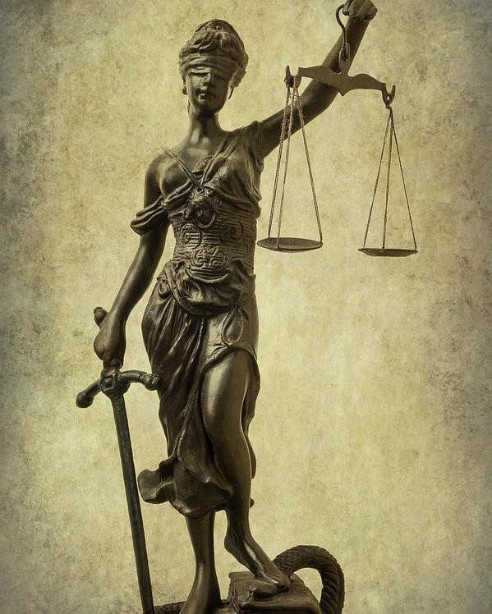
Dải băng bịt mắt: đảm bảo sự độc lập, vô tư khách quan, không bị tác động.
Cán cân: lẽ phải, sự suy xét cẩn trọng và công bằng các chứng cứ, tình tiết.
Thanh gươm: sức mạnh cưỡng chế, quyền uy, bảo đảm công lý phải được thực thi.

Slide 65
TẠM BIỆT CÁC EM! HẸN GẶP LẠI CÁC EM VÀO TIẾT HỌC SAU!

